Slide 1
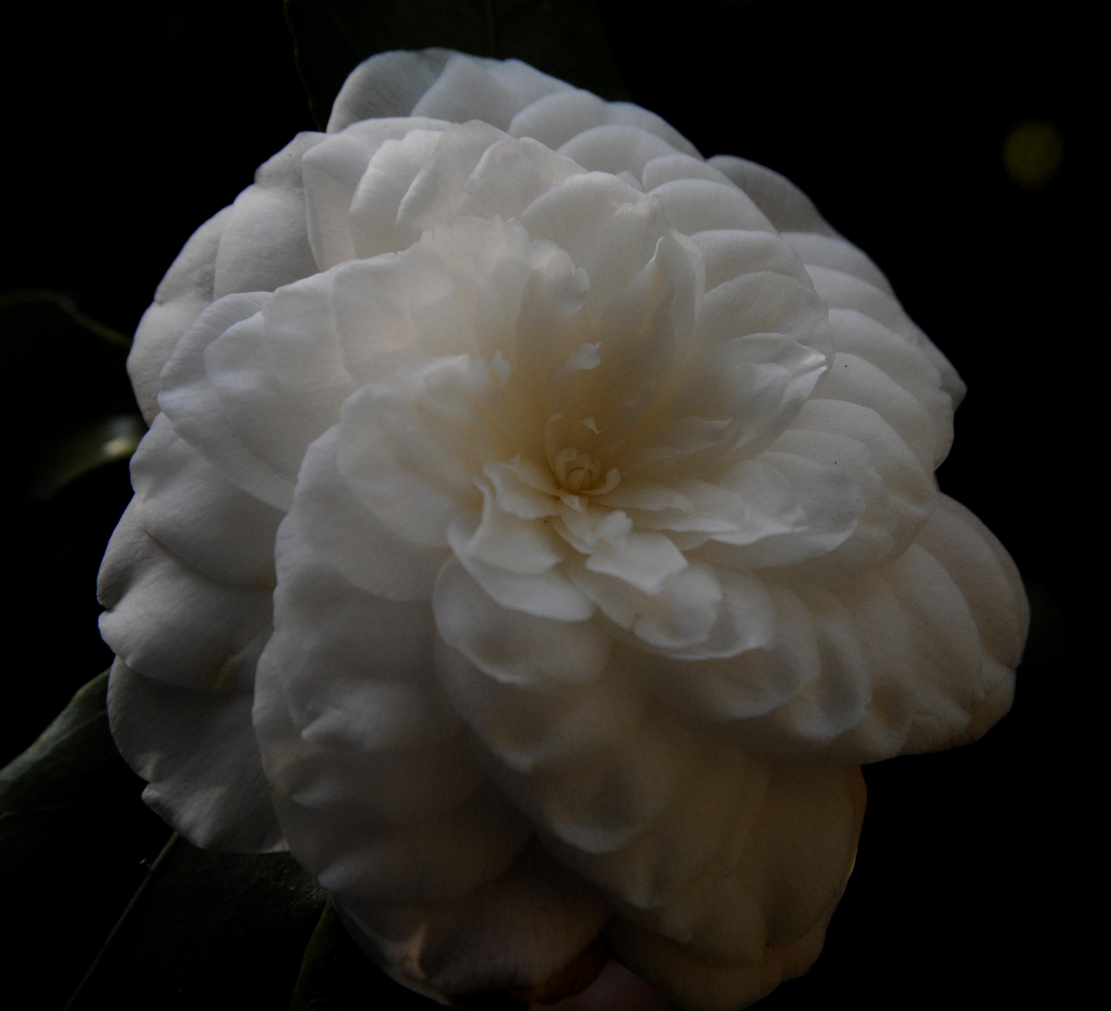
2023 ICS 大会 初步议程 会前考察:3月21 日– 25日 大会:3月26 日– 28日 会后考察:3月29日– 31日 更新于2022年9月22日
C. japonica ‘Vergine di Collebeato’ a flagship of Italian cultivars

Slide 2
2023 ICS 大会 初步议程 会前考察:3月21 日– 25日 地点：托斯卡纳
C. japonica ‘Vergine di Collebeato’ a flagship of Italian cultivars

Slide 3
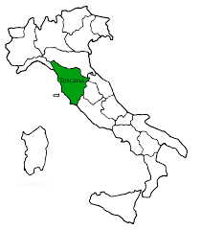
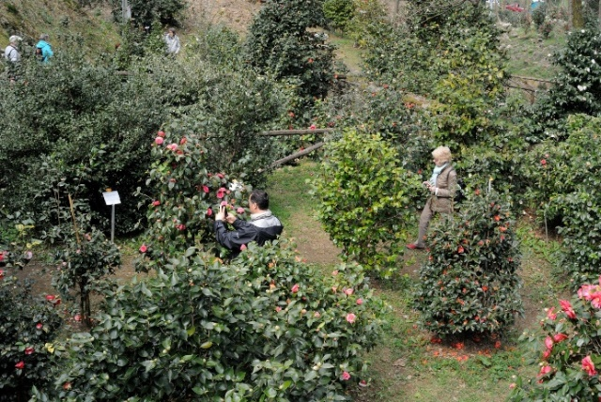
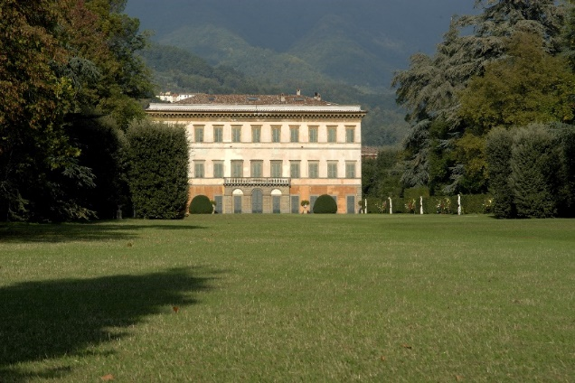
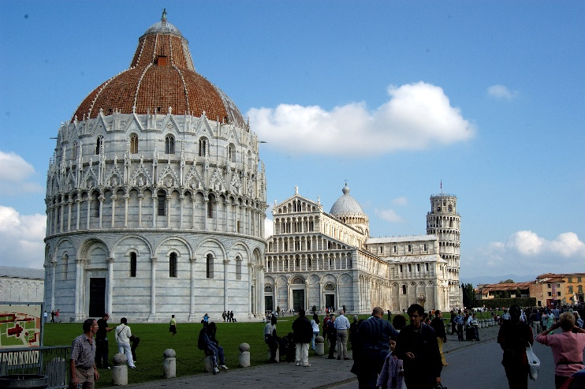
会前考察: 托斯卡纳，意大利 ，3月21 日– 25日
可接纳人数: 150 名代表
时长: 4天4夜
住宿: 卢卡的Grand Hotel Guinigi酒店
包含服务: 当地交通、参观、住宿、餐饮

Slide 4
3月21日：在卢卡报到
博洛尼亚 “Marconi”机场到达区 接驳巴士
H 14:00
H 16: 00
H 18:00
在Grand Hotel Guinigi办理入住
酒店欢迎晚宴
Guinigi酒店员工会说英语、德语、法语，拥有接待国际客人的经验。酒店属于在全球拥有4700多家酒店的Best Western集团。
地址: Grand Hotel Guinigi, Via Romana, 1247, 55100 Lucca LU
电话: +39-0583 4991 –传真: +39-0583 499800
Email: guinigi.lu@bestwestern.it
网站：https://www.grandhotelguinigi.it/en/homepage-english/

Slide 5
3月22日：卢卡的庄园
Villa Torrigiani https://en.wikipedia.org/wiki/Villa_Torrigiani
Villa Reale https://villarealedimarlia.it/en/
简便午餐（已包含）
Menchini山茶树林，普契尼度假屋 https://en.wikipedia.org/wiki/Giacomo_Puccini
晚宴（已包含）
Villa Torrigiani
Villa Reale, Marlia
Villa Reale

Slide 6

3月23日：Compito的山茶园 https://internationalcamellia.org/en-us/europe-gardens-of-excellence/camellietum-compitese
这一整天我们将在Compito小镇度过，这是一个完全步行的小镇。
Compito又被称为山茶花小镇，这里有1200多株山茶植物，有古老的山茶园，以及200多岁的山茶植物。
Compito午餐（已包含）
卢卡晚餐（已包含）
参观
山茶园
Orsi庄园
Borrini庄园
La Chiusa Borrini
Villa del Vecchio庄园

Slide 7

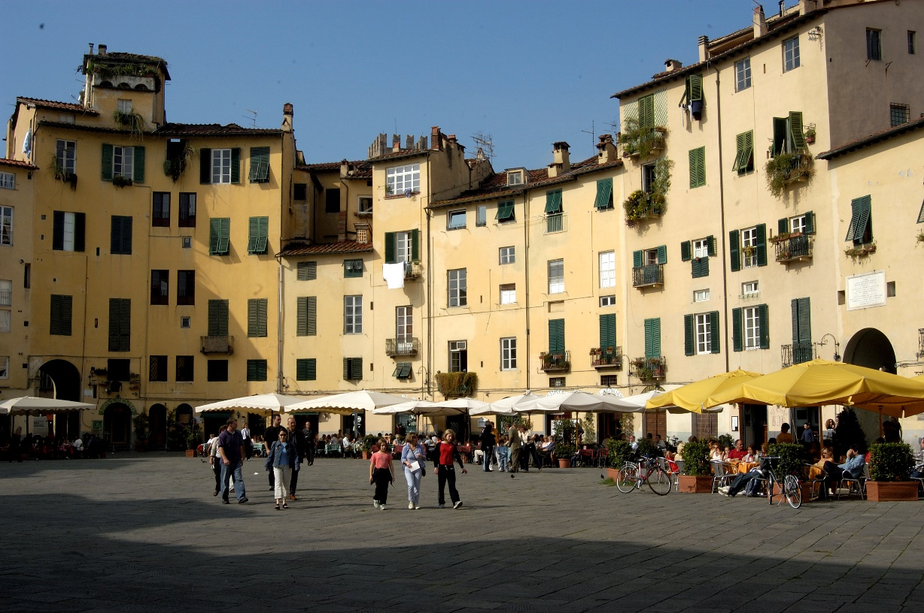
3月24日：卢卡和比萨
上午：导游带来参观比萨奇迹广场
比萨午餐（已包含)
Boccherini 音乐学校举办的普契尼音乐会
Piazza dei Miracoli, the unmistakable core of Pisa
告别晚宴（已包含)
卢卡城墙夜游
Amphiteather Square, the core of Lucca

Slide 8
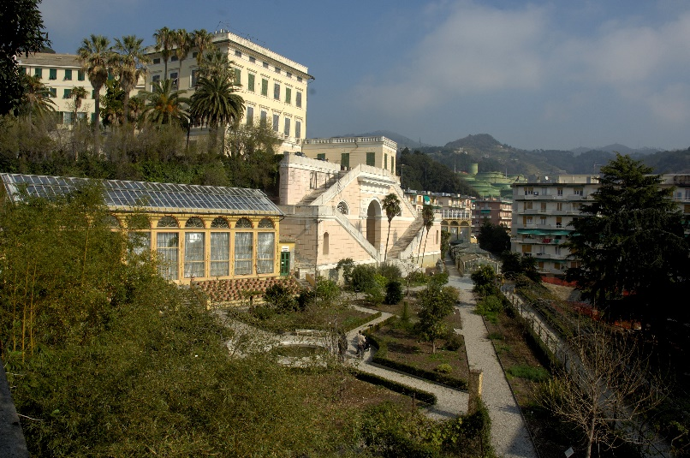
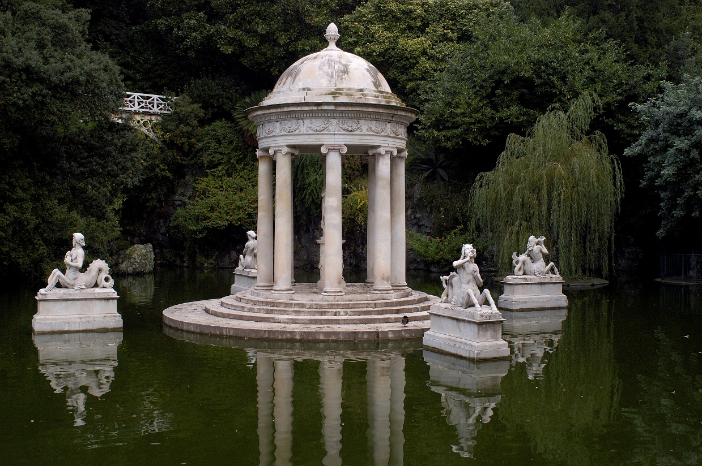
3月25日：热那亚
热那亚的Durazzo Pallavicini 庄园是一个独一无二的共济会庄园，里面有两百多岁的山茶植物。https://www.villadurazzopallavicini.it
热那亚早午餐（已包含)
前往马焦雷湖，会前考察结束
Villa Pallavicini

Slide 9
2023 ICS 大会 初步议程 大会:3月26 日– 28日 地点：马焦雷湖
C. japonica ‘Vergine di Collebeato’ a flagship of Italian cultivars

Slide 10
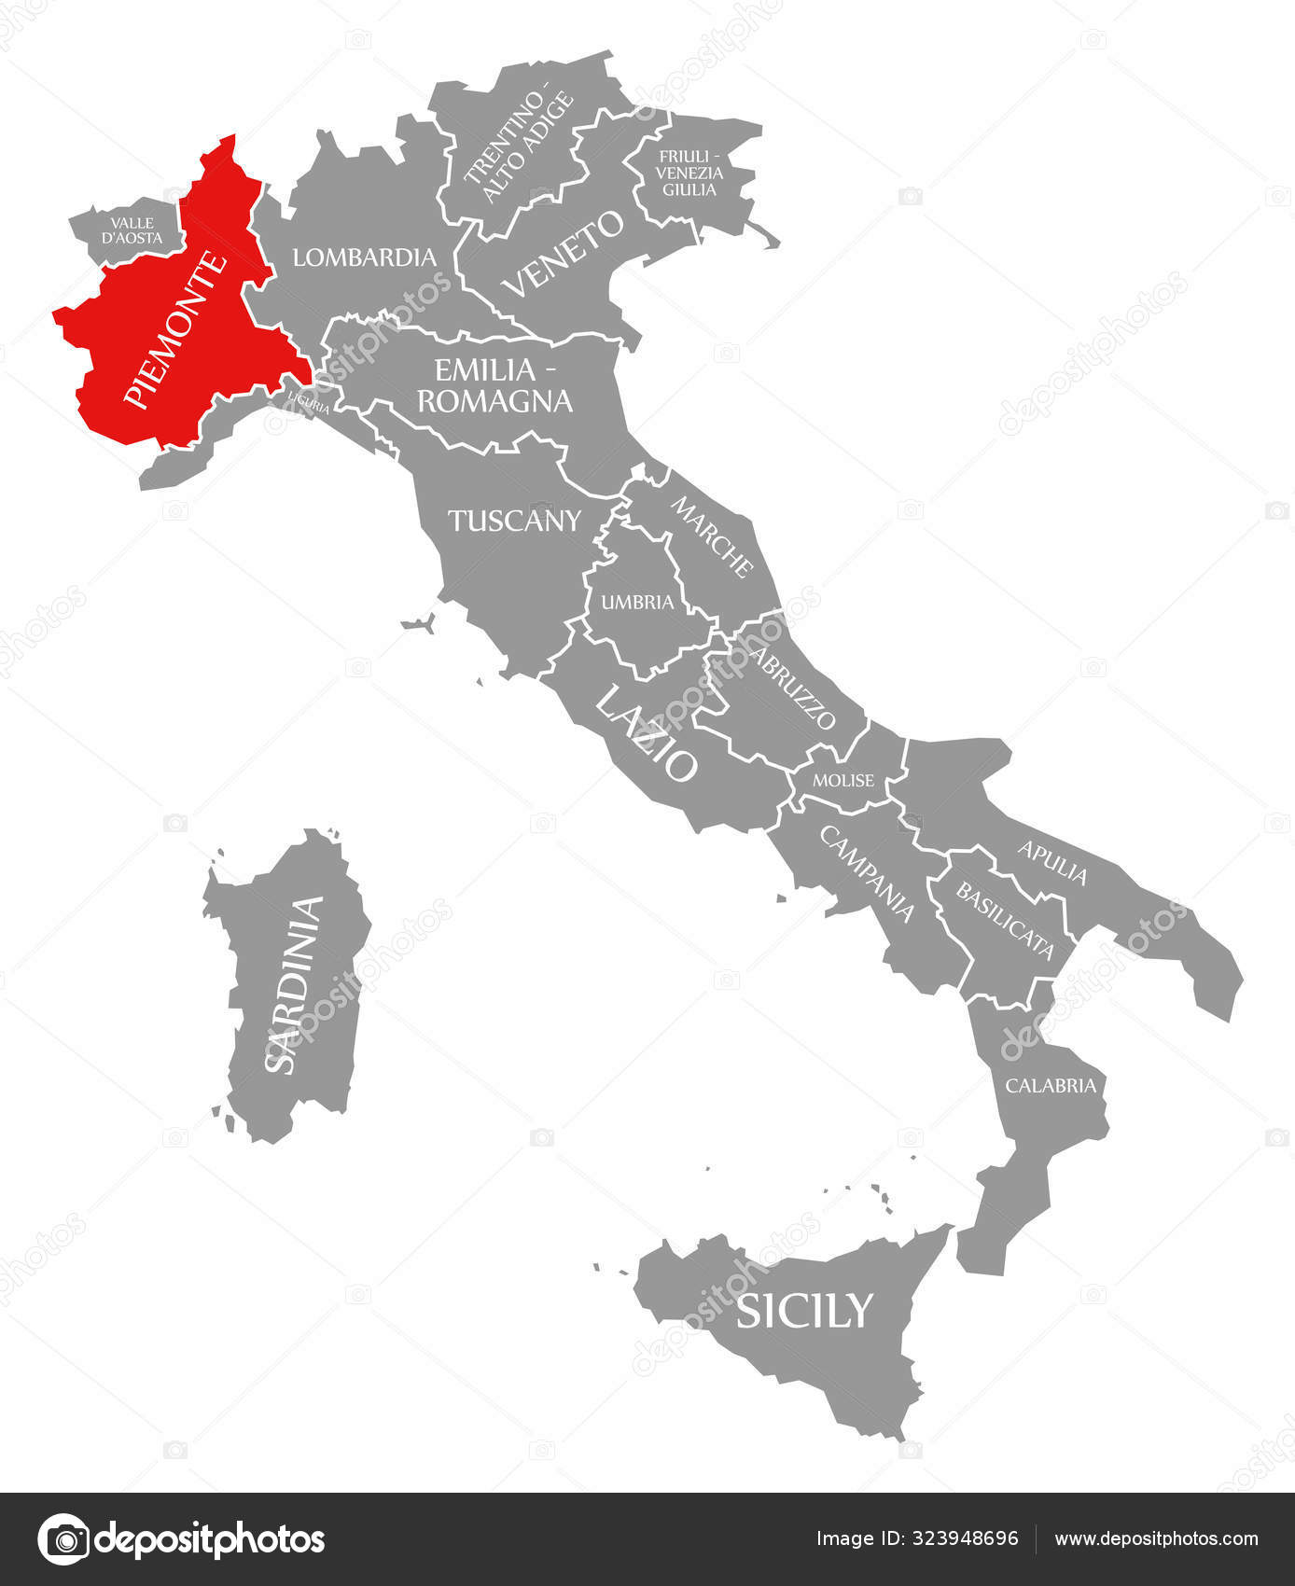
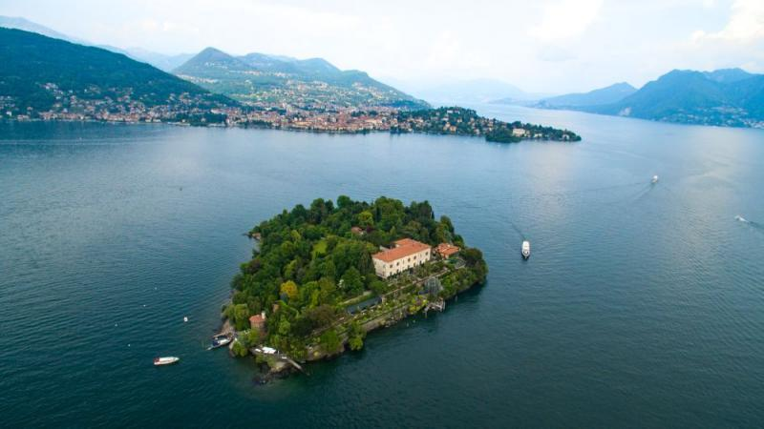
大会: 马焦雷湖，意大利，3月26 日– 29日
可接纳人数: 300 名代表
时长: 3天4夜
住宿: Hotel Dino, Baveno
包含服务: 当地交通、参观、住宿、餐饮（1餐除外）
马焦雷湖
母亲岛

Slide 11
米兰马尔彭萨机场至马焦雷湖的交通安排
大会组委会安排了从米兰马尔彭萨机场到Baveno Dino Hotel酒店的免费接驳大巴。
你也可以自行前往。
你也可以自驾前往，酒店提供停车处（请致电酒店预约+39-0323 922201)

Slide 12
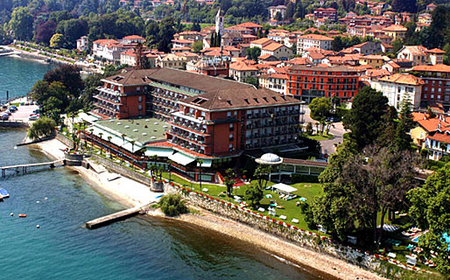
3月25日：马焦雷湖，签到
在马尔彭萨机场申根抵达区集合，从机场到酒店的接驳巴士
h 12:00 - h 14:00 - h 16:00
湖畔酒店办理入住：Grand Hotel Dino
Corso Giuseppe Garibaldi, 20, 28831 Baveno
https://zaccherahotels.com/en/grand-hotel-dino/
+39-0323 922201
酒店自助晚餐
Grand Hotel Dino

Slide 13
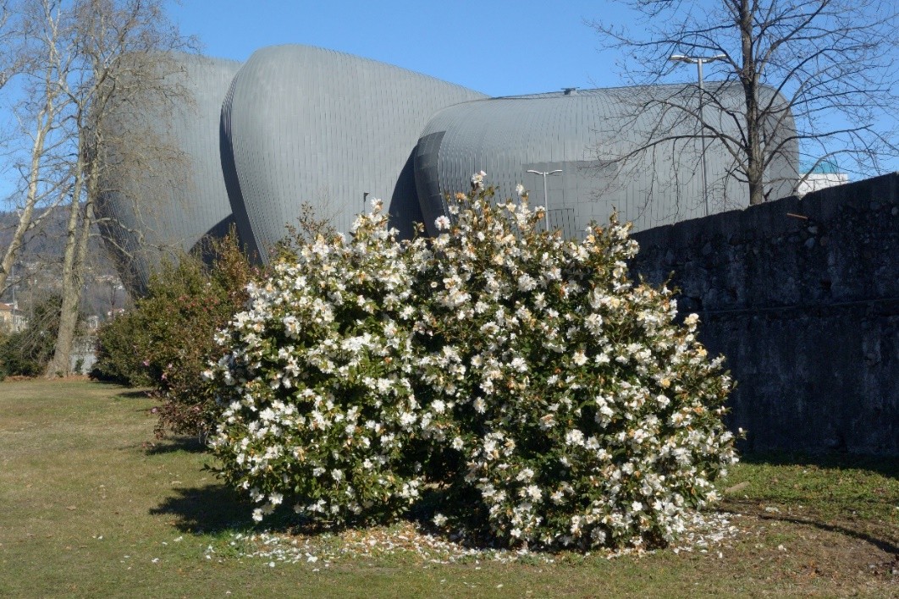
3月26日：古老的山茶花园和山茶展
上午：开幕式&山茶展，地点：“Il Maggiore” 剧院
Dino酒店午餐（已包含）
下午：参观母亲岛 (RHS Partner Garden)， https://www.isoleborromee.it/en/isola-madre/
下午：与Dino酒店负责人见面
欢迎晚宴（已包含）
Hotel Majestic, Pallanza
«Il Maggiore» Theater
Isola Madre

Slide 14
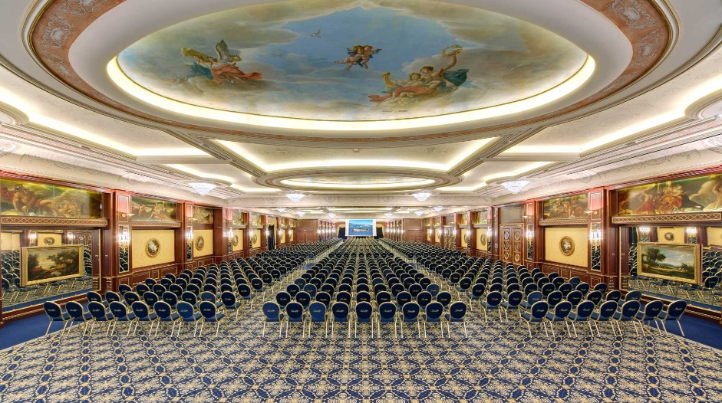
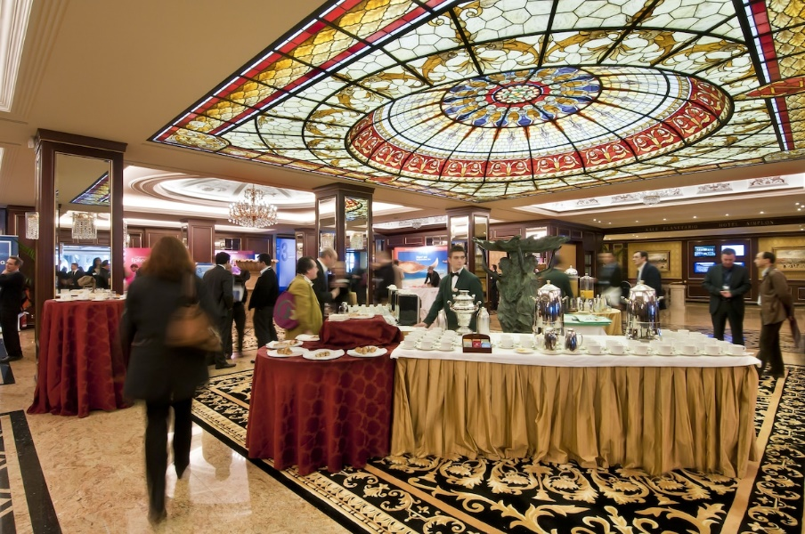
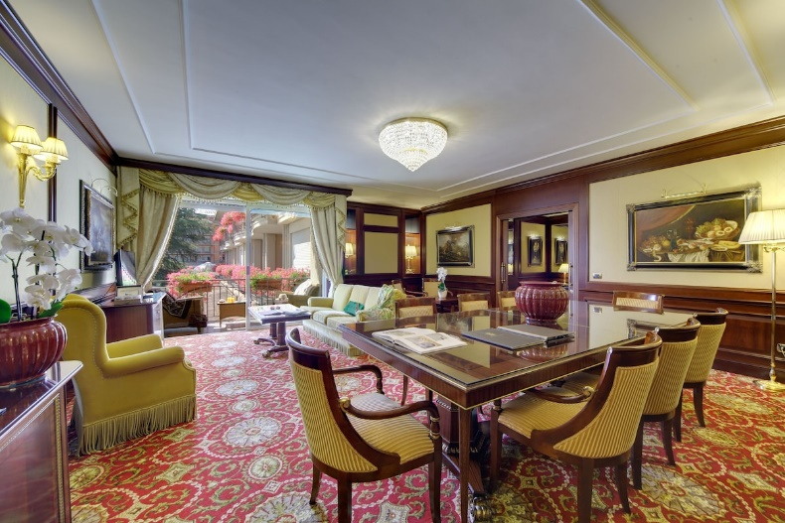
3月27日：报告日
Grand Hotel Dino 酒店
全天报告日
酒店午餐 （已包含）
在酒店召开古山茶保护大会
晚餐自理（不包含）
报告环节可选出游（不包含）
Villa San Remigio

Slide 15

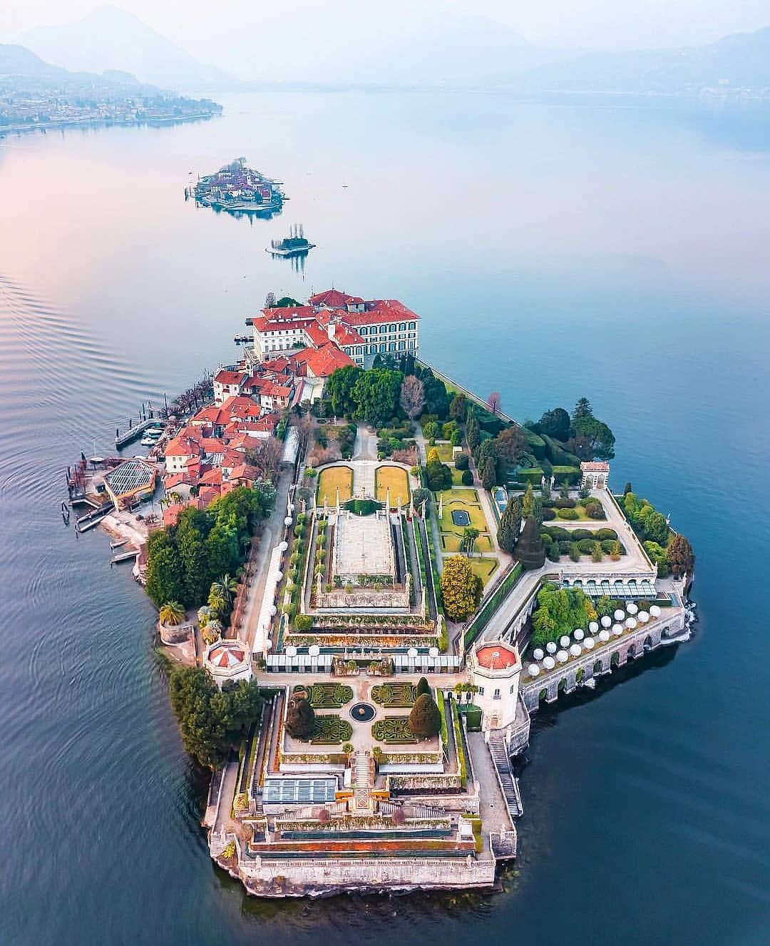
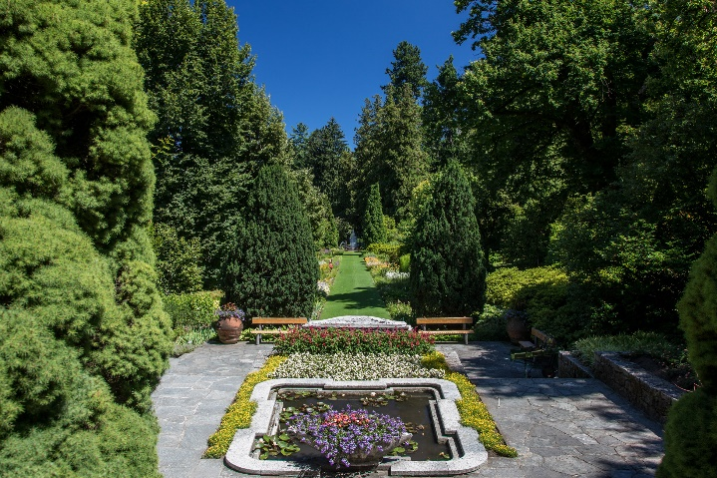
3月28日：参观庄园
上午和下午：分组参观（具体见下页）
Dino酒店午餐（已包含）
Dino酒店告别晚宴（已包含）
继续入住Dino酒店
Villa Anelli
Isola Bella
Villa Taranto

Slide 16
3月28日，分组参观庄园
由于参会人员数量较多，各庄园容量有限，因此组织分组参观。
分组方式将于3月27日公布，并张贴在酒店
上午
第一组（80人）：Savioli’s Nursery
第二组（100人）：Taranto庄园
第三组（100人）：Tea Plantation
第四组（80人）：Anelli花园（荣获“卓越山茶园”称号）
下午:
第一组（80人）：Anelli花园（荣获“卓越山茶园”称号）
第二组（200人）：贝拉岛（RHS Partner）
第二组（100人）：Taranto庄园

Slide 17
3月28日，各庄园网站
Isola Bella (RHS Partner Garden) https://www.isoleborromee.it/en/isola-bella/
Isola Madre (RHS Partner Garden) https://www.isoleborromee.it/en/isola-madre/
Savioli Nursery https://luoghi.italianbotanicalheritage.com/en/f-lli-salioli-nursery/
Tea Plantationby Paolo Zacchera http://www.compagniadellago.com/
Villa Anelli (International CamelliaGarden of Excellence) https://www.lacameliadoro.com/it/home/
Villa Taranto https://www.villataranto.it/en/

Slide 18
2023 ICS 大会 初步议程 会后考察:3月29日– 31日 地点： 意大利奥尔塔 瑞士洛迦诺 意大利科莫
C. japonica ‘Vergine di Collebeato’ a flagship of Italian cultivars

Slide 19
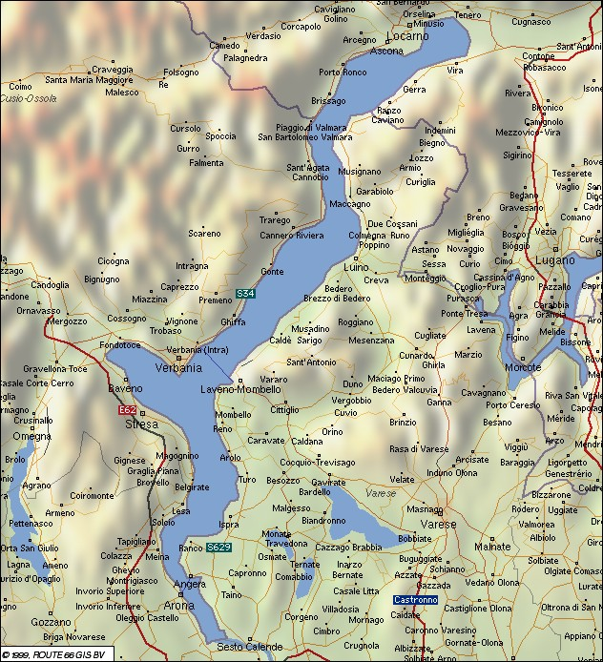
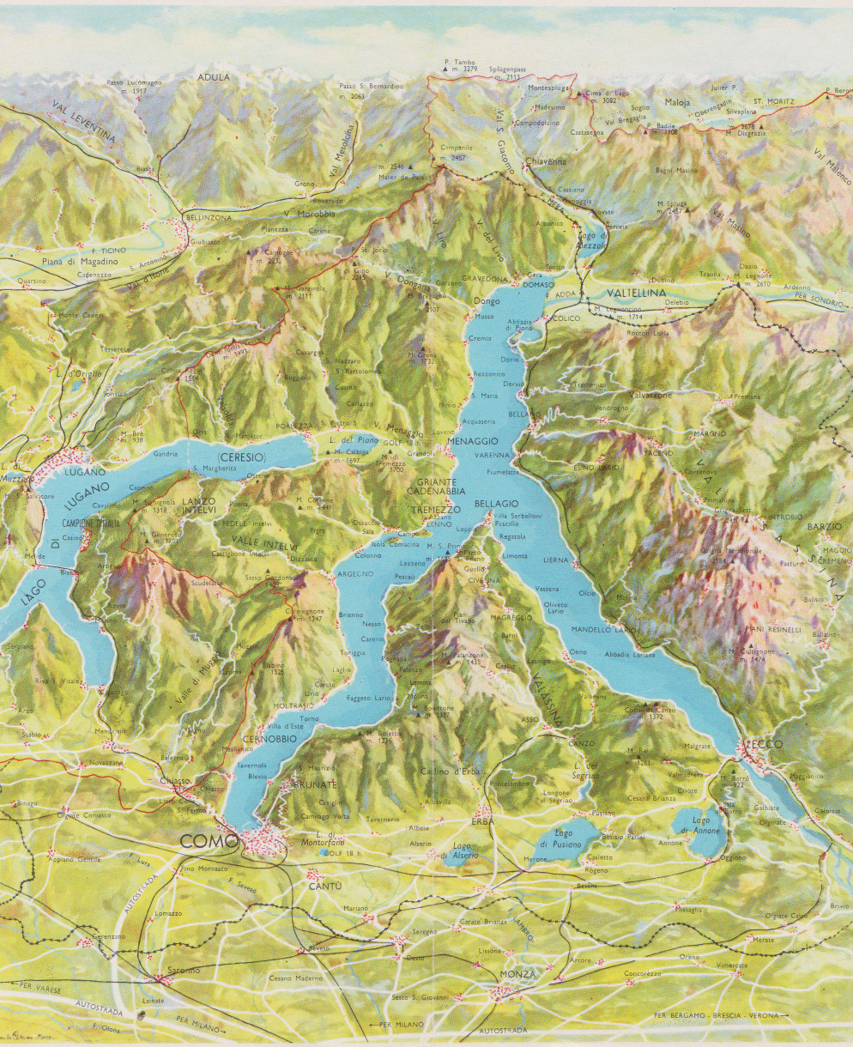
可接纳人数: 100名代表
时长: 3天3夜
住宿: 奥尔塔、洛迦诺、米兰
包含服务: 当地交通、参观、住宿、餐饮（1餐除外）
洛迦诺
CARLOTTA庄园
奥尔塔
会后考察第1部分
意大利Orta和瑞士洛迦诺
会后考察第2部分
意大利科莫湖

Slide 20
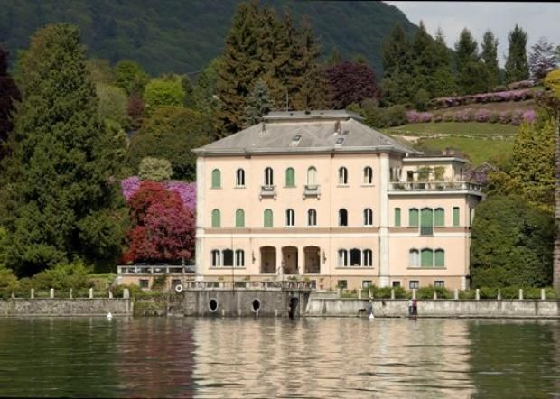
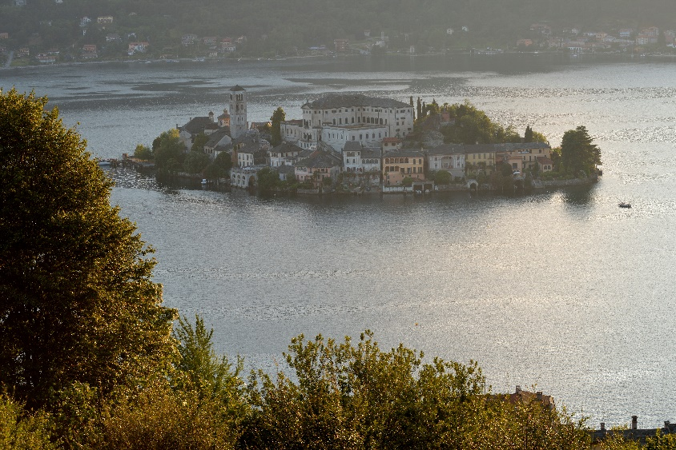
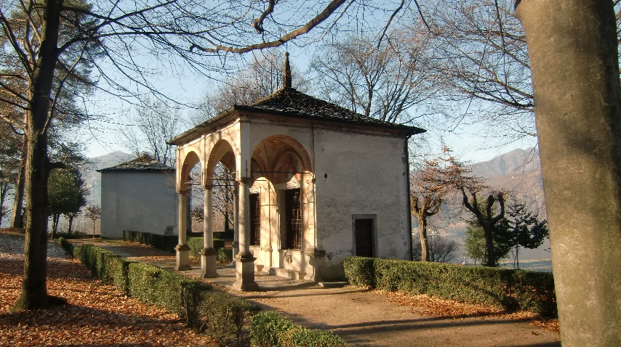
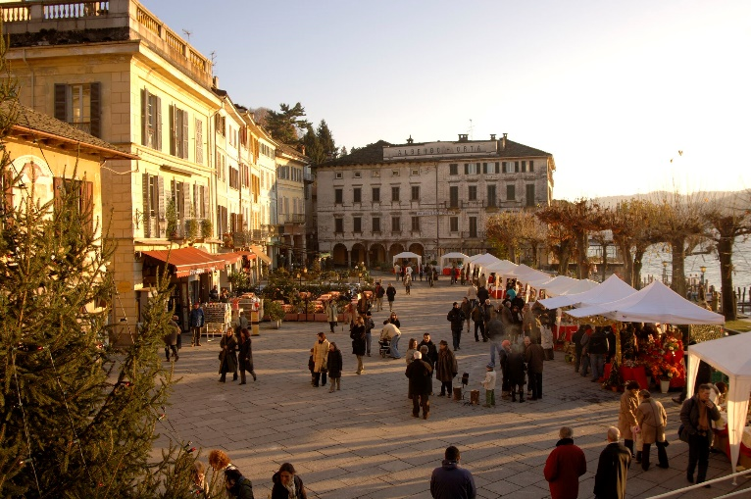
3月29日:奥尔塔
上午：离开Dino酒店，前往奥尔塔
乘船游览湖心San Giulio岛
市中心Motta广场Leon D’Oro餐厅午餐
下午：参观Motta庄园（荣获“卓越山茶园”称号） 和奥尔塔圣山（世界文化遗产）
晚餐自理 （不包含）
入住奥尔塔酒店（Hotel La Bussola）
Villa Motta
Isola San Giulio
Sacro Monte
Piazza Motta

Slide 21
3月29日:奥尔塔，相关网站
Villa Motta https://internationalcamellia.org/en-us/europe-gardens-of-excellence/villa-motta
•Isola San Giulio https://en.wikipedia.org/wiki/San_Giulio_Island
•Orta San Giulio https://en.wikipedia.org/wiki/Orta_San_Giulio
•Sacro Monte (Orta San Giulio) https://www.sacrimonti.org/en/sacro-monte-di-orta
San Giulio岛

Slide 22
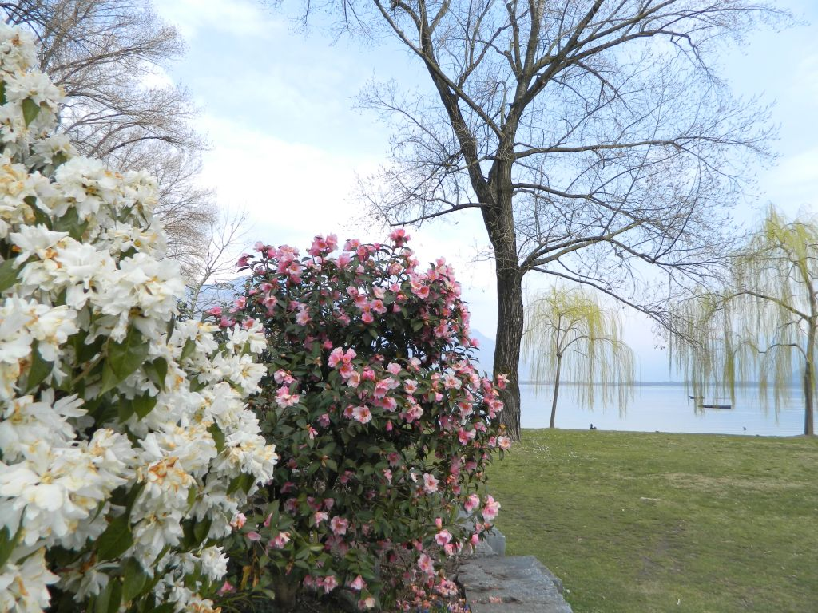
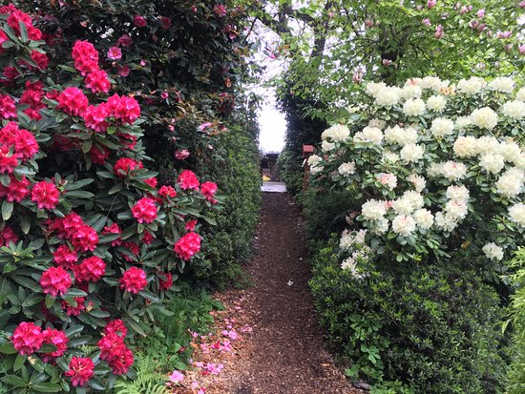
3月30日：洛迦诺
上午：从奥尔塔前往前往瑞士洛迦诺
参观山茶园（荣获“卓越山茶园”称号）https://internationalcamellia.org/en-us/europe-gardens-of-excellence/locarno-city-camellia-park
洛迦诺午餐（已包含）
参观Gambarogno花园https://www.ticino.ch/en/commons/details/Botanical-garden-of-Gambarogno/85680.html
洛迦诺欢迎晚宴（已包含）
排出3月31日的两个参观分组
入住洛迦诺酒店
Parco delle Camelie, Locarno
Gambarogno, Botanic Garden

Slide 23
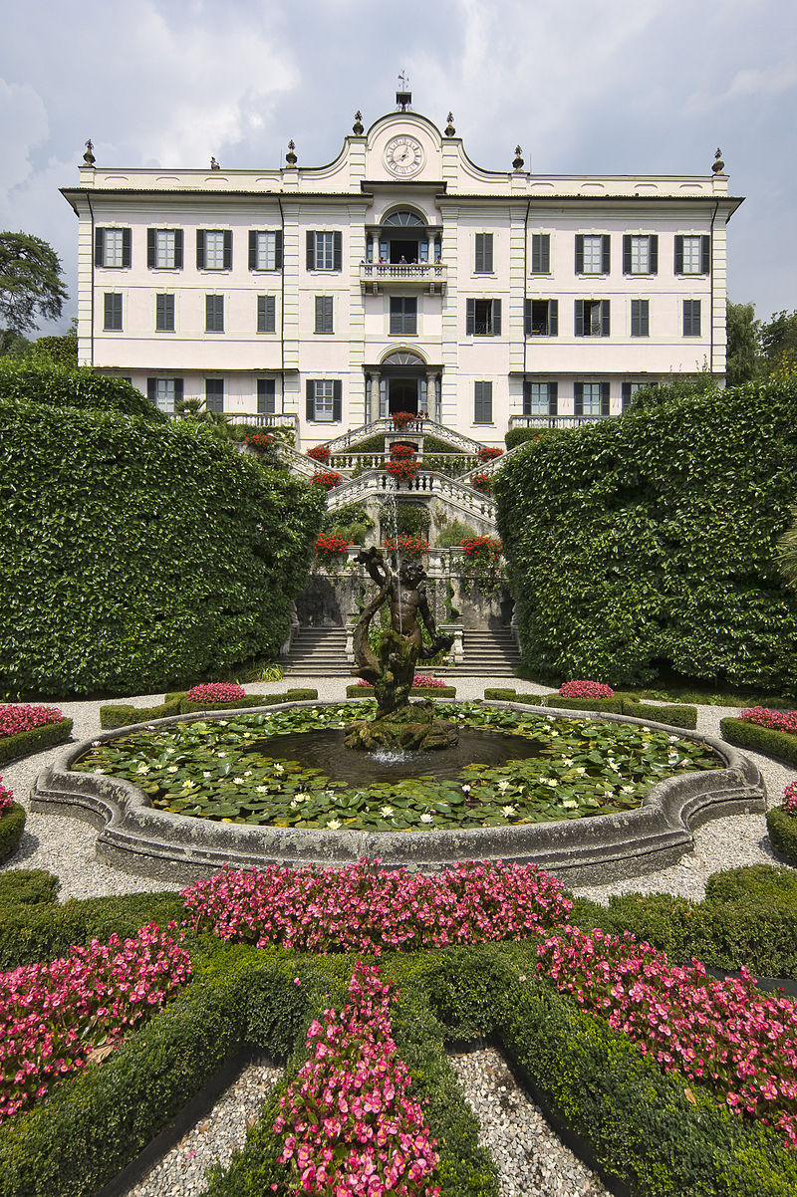
3月31日：科莫湖
洛迦诺：
第一组参观Sir Peter Smithers位于Vico Morcote的花园 (可容纳30人)
第二组参观洛迦诺公共花园
前往科莫湖
参观 Carlotta 庄园 https://www.villacarlotta.it/
意大利浪漫主义花园的典型代表
参观卡诺瓦的博物馆，里面有他最著名的新古典主义雕塑
在Carlotta庄园早午餐（已包含）
前往米兰，入住酒店（已包含）
晚餐自理（不包含）
Villa Carlotta *
*By Jean-Christophe BENOIST - Own work, CC BY 3.0, https://commons.wikimedia.org/w/index.php?curid=16407555

Slide 24
米兰前往马尔彭萨机场的交通指南
机场: https://www.airportmalpensa.com/airport-taxi.php
机场巴士: https://www.airportmalpensa.com/airport-bus.php
火车（机场快轨）: https://www.airportmalpensa.com/airport-train.php
出租车: https://www.airportmalpensa.com/airport-taxi.php
航站楼信息: https://www.airportmalpensa.com/malpensa-terminal-2.php
出发航班信息: https://www.airportmalpensa.com/departures.php
Villa Carlotta *
Villa

